Slide 1


Έκθεση βιβλίου
ΕΚΘΕΣΗ ΒΙΒΛΙΟΥ
Δασκάλα : Ελευθερία Παπαδημητρίου

Slide 2
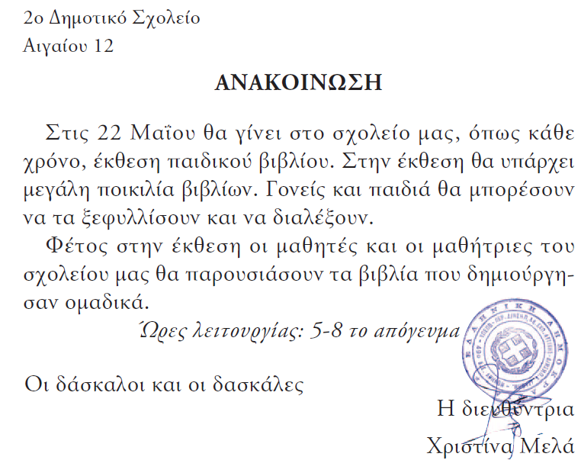

Slide 3
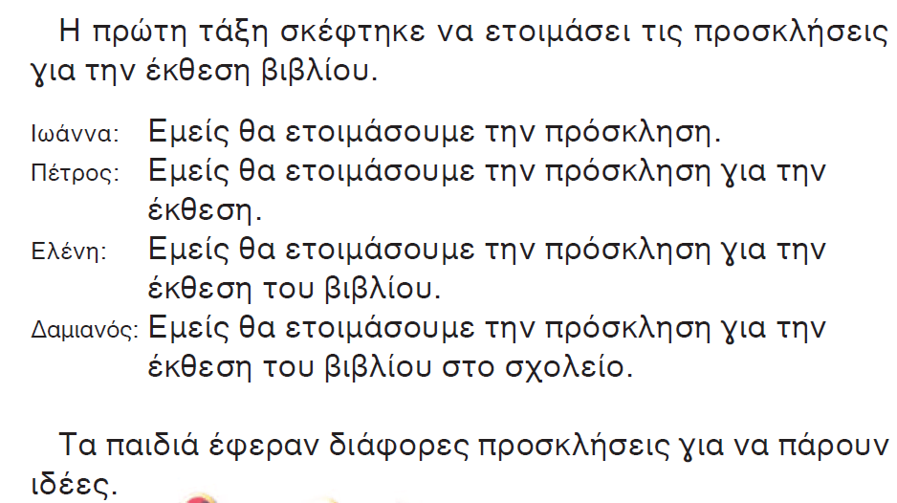

Slide 4


Slide 5


Τι συνέβη σήμερα στο σχολείο της παρέας;
Τι είναι η έκθεση βιβλίου;

Slide 6

Βρείτε στην ανακοίνωση της διευθύντριας πότε θα γίνει η έκθεση βιβλίου και κυκλώστε με κίτρινο.

Slide 8

Βρείτε στην ανακοίνωση της διευθύντριας πού θα γίνει η έκθεση βιβλίου και κυκλώστε με πράσινο.

Slide 10

Τι μπορούν να κάνουν στην έκθεση οι επισκέπτες; Βρίσκω και υπογραμμίζω.

Slide 12
Τι διαφορετικό θα έχει η φετινή έκθεση; Βρίσκω και υπογραμμίζω.

Slide 14

Τι ώρες θα λειτουργεί η έκθεση; Βρίσκω και κυκλώνω με γαλάζιο.

Slide 16

Αν θα κάναμε κι εμείς μια έκθεση βιβλίου στην τάξη μας τι θα έπρεπε να γράψουμε;

Slide 17
ΑΝΑΚΟΙΝΩΣΗ
Πότε;
Πού;
Θέμα;
Ποιος διοργανώνει;

Slide 18
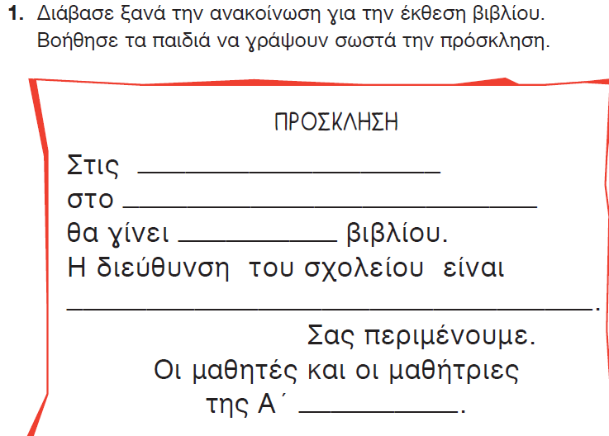
22 Μαΐου
σχολείο μας
έκθεση
Αιγαίου 12
τάξης

Slide 19
Είναι διαφορετικό αυτό που λέει ο καθένας;
Ας κοιτάξουμε τι λένε τα παιδιά.

Slide 20
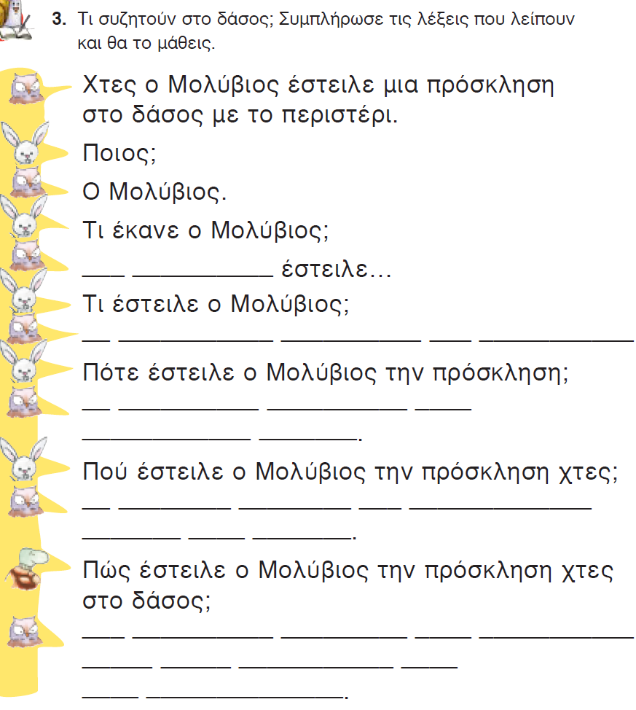
Ο Μολύβιος
Ο Μολύβιος έστειλε μια πρόσκληση.
Ο Μολύβιος έστειλε μια
πρόσκληση χτες.

Slide 21
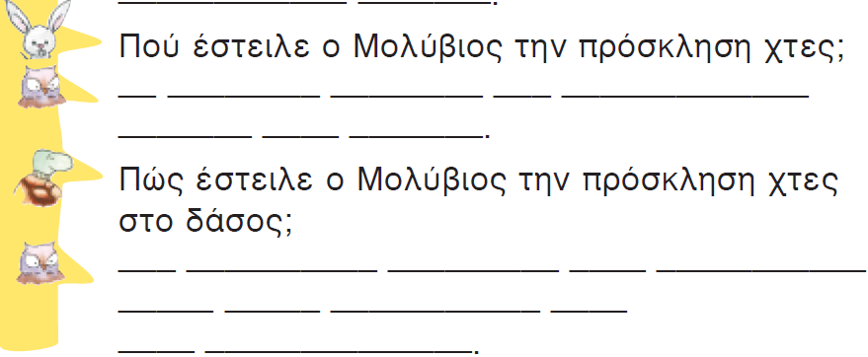
Ο Μολύβιος έστειλε μια πρόσκληση
χτες στο δάσος.
Ο Μολύβιος έστειλε μια πρόσκληση χτες στο δάσος με
το περιστέρι.

Slide 22

Ο Μολύβιος έστειλε μια
πρόσκληση χτες στο δάσος με το περιστέρι.

Slide 23
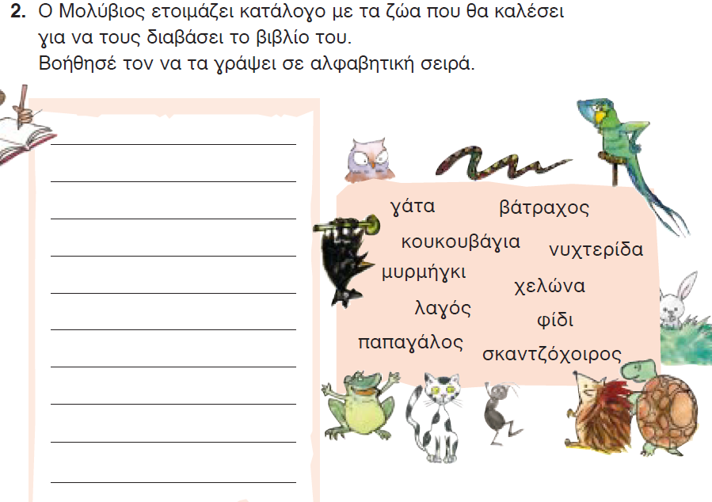
βάτραχος
γάτα
κουκουβάγια
λαγός
μυρμήγκι
νυχτερίδα
παπαγάλος
σκαντζόχοιρος
φίδι
χελώνα

